Slide 1
Modélisation dynamique de la COVID-19 en France métropolitaine : Modèle SIR/SEIARDV
DICHAM Enzo
NUM0101
NUM0101

Slide 2
Contexte de la pandémie
Janvier 2020 : arrivée du COVID-19 en France
Attention
Modèles simplifiés
But non prédictif
But du projet
Introduction au modèles basiques d’épidémiologie
Découvrir la modélisation scientifique à travers un exemple simple

Slide 3
Le modèle SIR - Principe
S : Susceptibles
I : Infectés
R : Retirés (immunisés)
Hypothèses :
Population constante
Immunité permanente
S
I
R

Slide 4
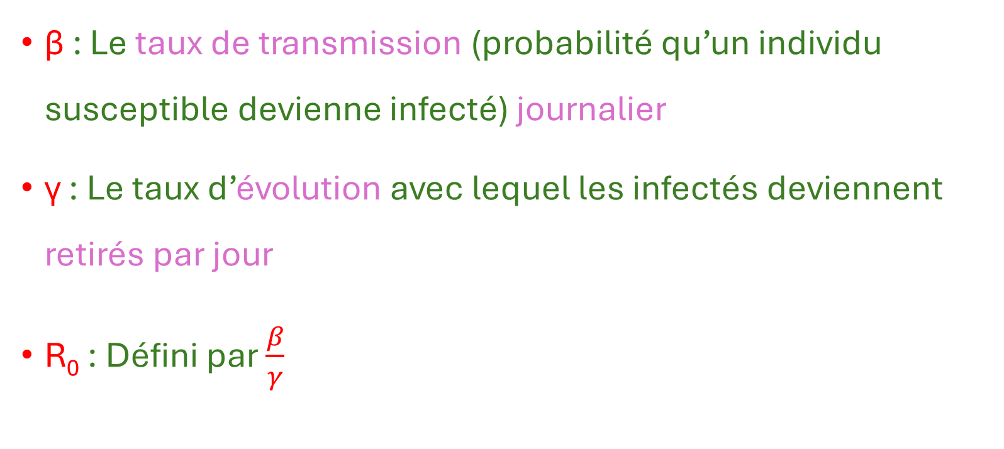
Le modèle SIR - Explications
β : Le taux de transmission (probabilité qu’un individu susceptible devienne infecté) journalier
γ : Le taux d’évolution avec lequel les infectés deviennent retirés par jour
R₀ : Défini par $\frac{β}{γ}$

Slide 5
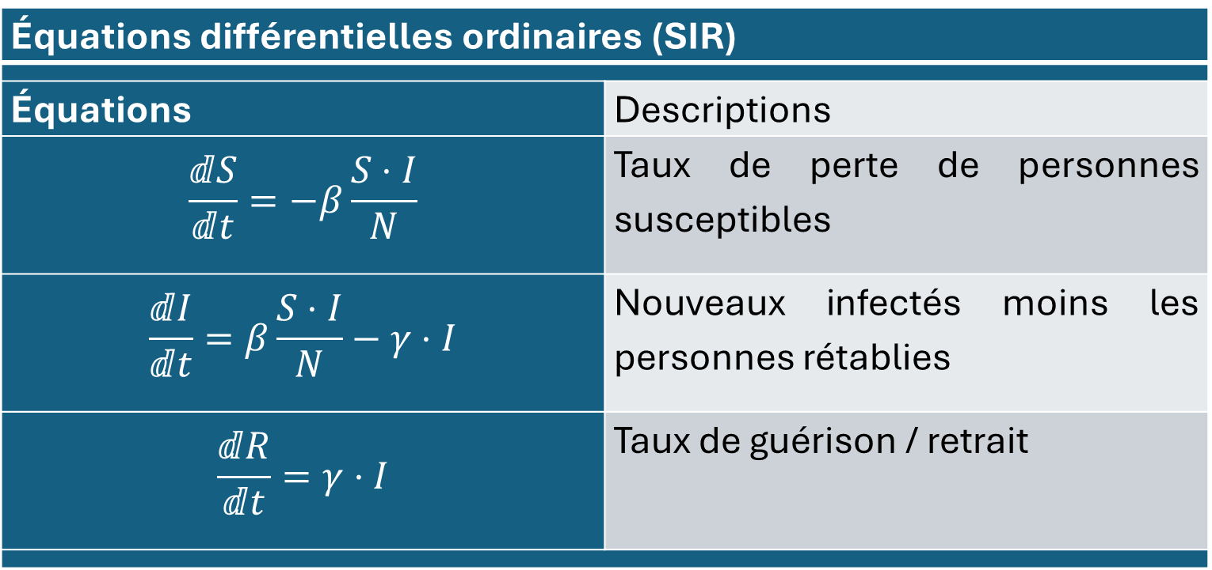
Le modèle SIR - EDO
Équations différentielles ordinaires (SIR)
Équations | Descriptions
$$\frac{ⅆS}{ⅆt}=−β\frac{S⋅I}{N}$$ | Taux de perte de personnes susceptibles
$$\frac{ⅆI}{ⅆt}=β\frac{S⋅I}{N}−γ⋅I$$ | Nouveaux infectés moins les personnes rétablies
$$\frac{ⅆR}{ⅆt}=γ⋅I$$ | Taux de guérison / retrait

Slide 6
Le modèle SIR – Données
Nom du paramètre | Valeur
Population totale | 67 000 000
Infectés initiaux | 6378
Retirés initiaux | 161
Jours simulés | 150
Taux de transmission | 0.23
Taux de retrait | 0.077 (1/13 jours)

Slide 7
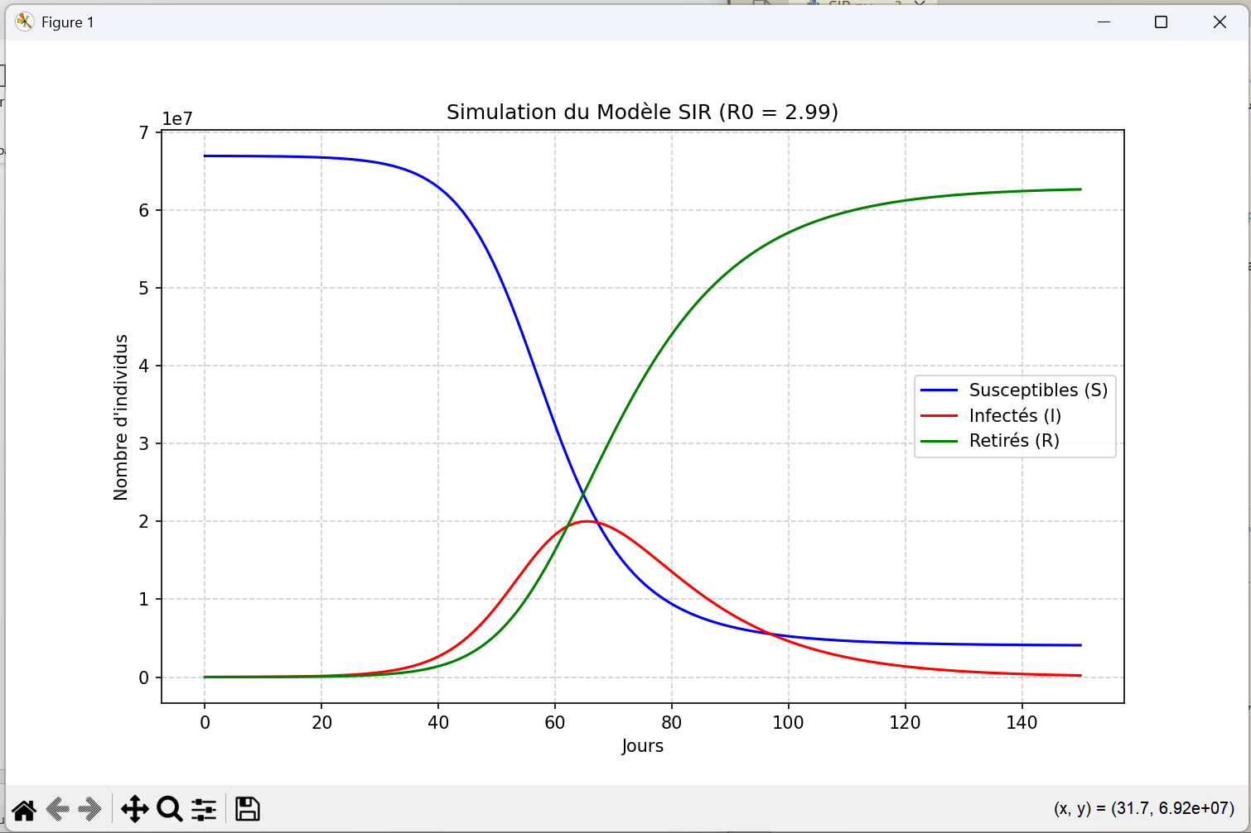
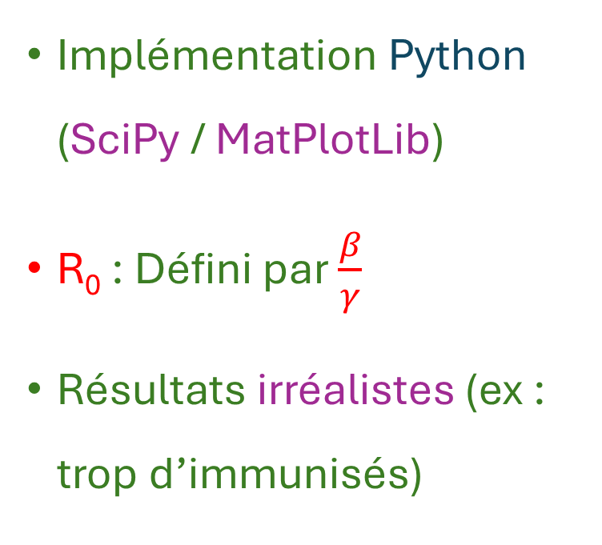
Le modèle SIR - Résultats
Implémentation Python (SciPy / MatPlotLib)
R₀ : Défini par $\frac{β}{γ}$
Résultats irréalistes (ex : trop d’immunisés)

Slide 8
Limites du modèle SIR
Paramètres de population et mobilité non réalistes
Catégorie d’infectés ‘I’ trop large
Immunité définitive ≠ réalité

Slide 9
Le modèle SEIARDV
Nouveaux compartiments : E, A, D, V
Différenciation symptomatiques/asymptomatiques
Ajout incubation, mortalité, vaccination
I
D
E
A
R
S
V

Slide 10

Le modèle SEIARDV - Théorie
Symbole | Nom du paramètre
β_{I} | Taux de transmission des personnes symptomatiques
β_{A} | Taux de transmission des personnes asymptomatique
σ | Taux d’incubation
ρ | Proportion symptomatique
γ_{I} | Taux de guérison des personnes asymptomatique
γ_{A} | Taux de guérison des personnes asymptomatique
α | Taux de mortalité
δ | Taux de vaccination
R_{e} | Taux de reproduction effectif
$λ=\frac{β_{I}I+β_{A}A}{N}$
Donnés tirées de « Santé Public France »

Slide 11
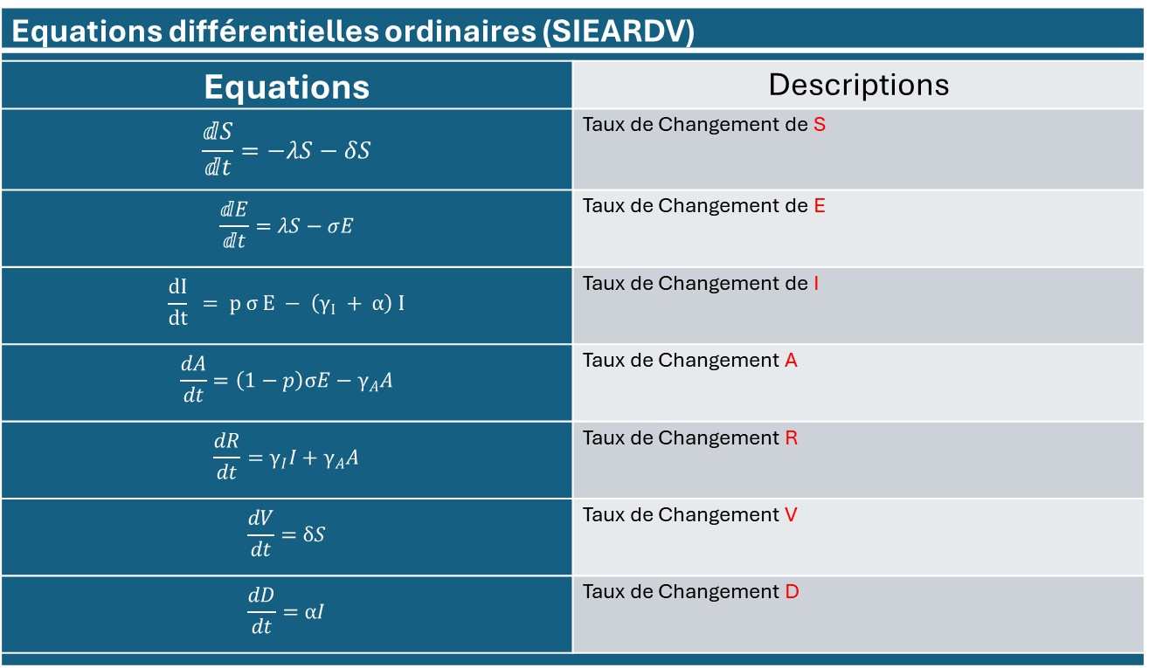
Le modèle SEIARDV - Théorie
Equations différentielles ordinaires (SIEARDV)
Equations | Descriptions
$$\frac{ⅆS}{ⅆt}=−λS−δS$$ | Taux de Changement de S
$$\frac{ⅆE}{ⅆt}=λS−σE$$ | Taux de Changement de E
$$\frac{dI}{dt} = p σ E − \left(γ_{I} + α\right) I$$ | Taux de Changement de I
$$\frac{dA}{dt}=\left(1−p\right)σE−γ_{A}A$$ | Taux de Changement A
$$\frac{dR}{dt}=γ_{I}I+γ_{A}A$$ | Taux de Changement R
$$\frac{dV}{dt}=δS$$ | Taux de Changement V
$$\frac{dD}{dt}=αI$$ | Taux de Changement D

Slide 12
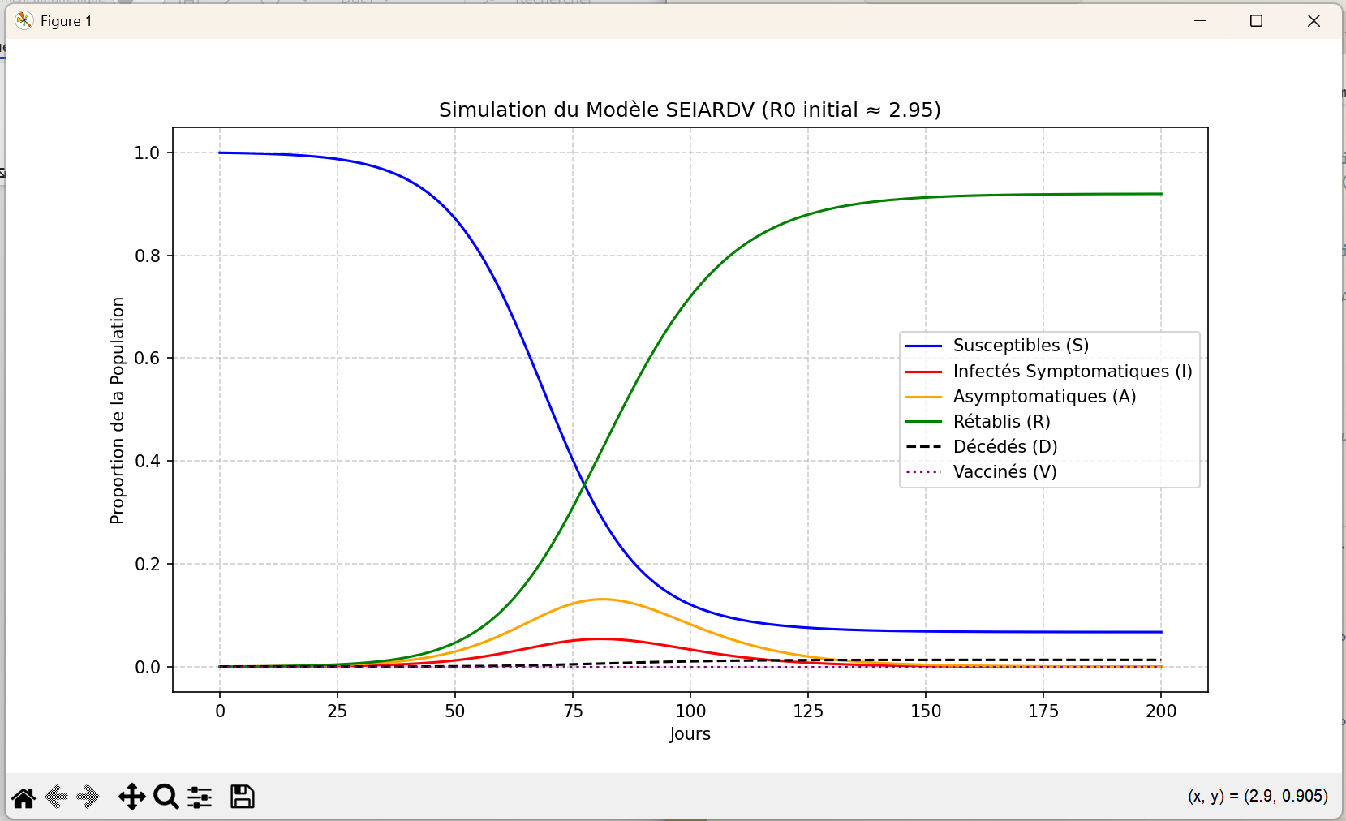
SEIARDV - Résultats
Courbes plus réalistes (Mais toujours moyennes)
Analyse du pic épidémique (≈ 80 jours)
≈ 1% de mortalité (670 000 personnes bien différent du chiffre réel de 30 000 dèces)

Slide 13
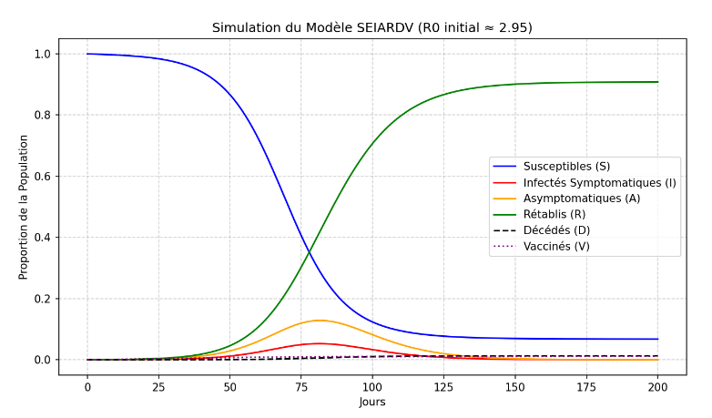
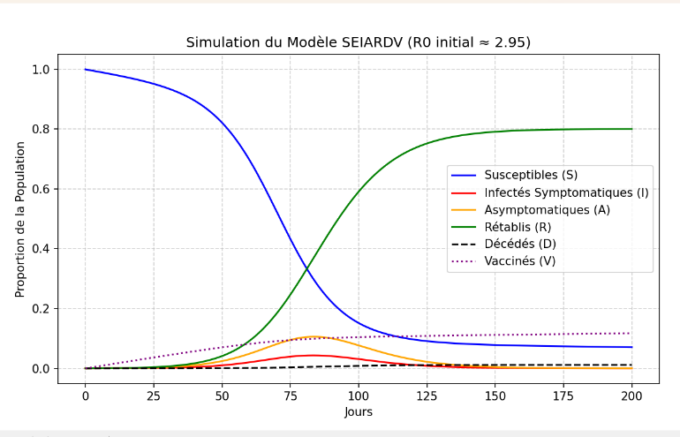
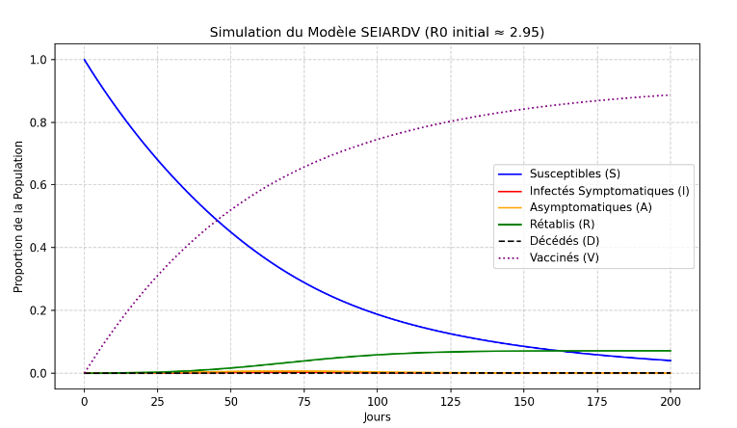
Impact du vaccin
Test de différents taux δ
Même un δ élevé peine à réduire la vague si le R₀ = 2,95
Modèle cohérent avec la réalité d’un R₀ très fort

Slide 14
Suite du projet
Étendre la simulation à une carte de la France métropolitaine
En modélisant par exemple 1 point pour 10 000 habitants
En prenant en compte la répartition de population par régions
Gestion mobilité / migration (début de la pandémie)

Slide 15
Merci de votre attention

Slide 16
Titre
Texte
Sous texte
Sous texte 2
Blabla
Je ne suis pas parti d’un modèle établi

